Slide 1



Red de Estaciones Meteorológicas Automatizadas del Estado de Sonora
Novedades y condiciones meteorológicas
SIAFESON
CESAVESON

Slide 2
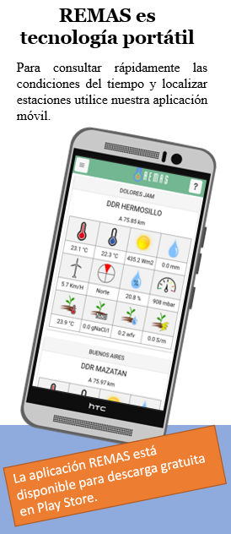
Seguimos mejorando y trabajando en la aplicación móvil REMAS.
Requisitos:
Sistema Android
Internet
Ubicación activada

Slide 3
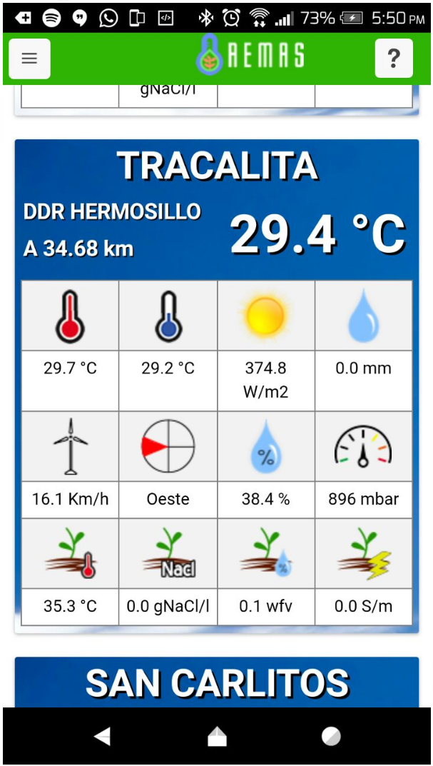
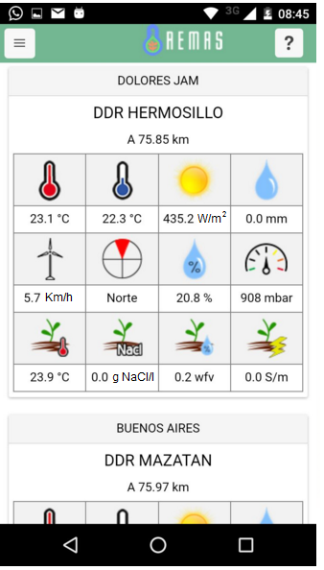
Mejoramos la presentación
Ahora
Antes
Añadimos temperatura promedio

Slide 4
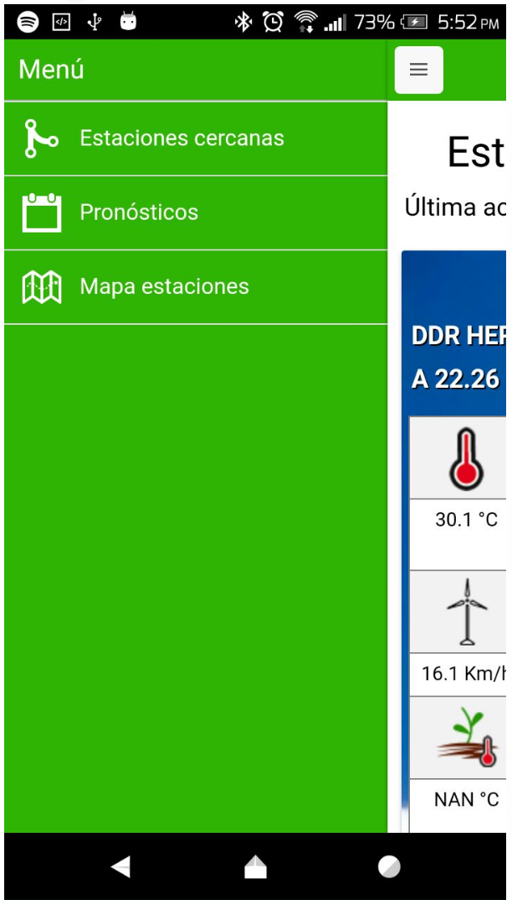
Nueva sección de pronósticos

Slide 5
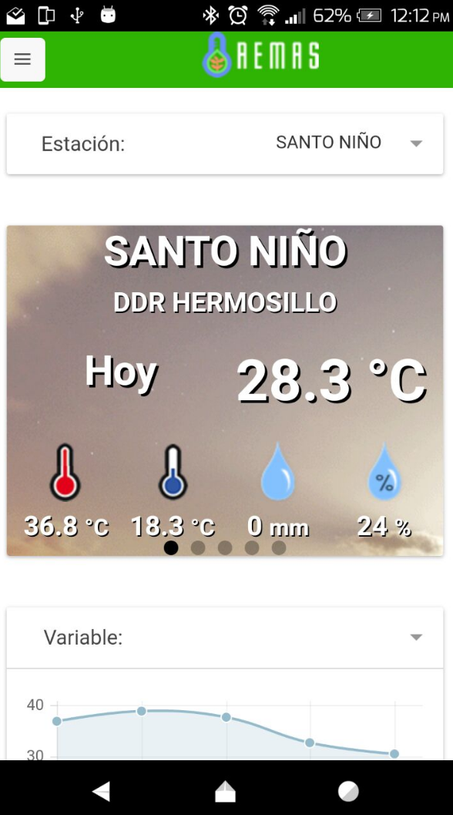
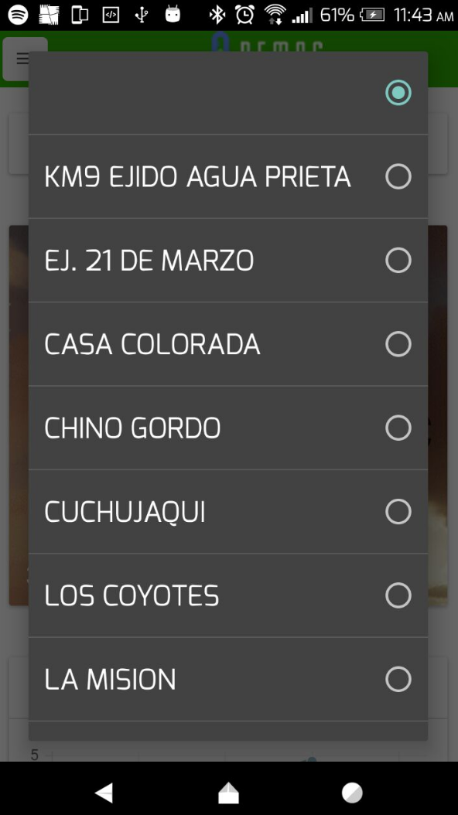
De entrada nos mostrará el pronóstico de la estación más cercana, pero podemos elegir cualquiera en la lista desplegable.

Slide 6
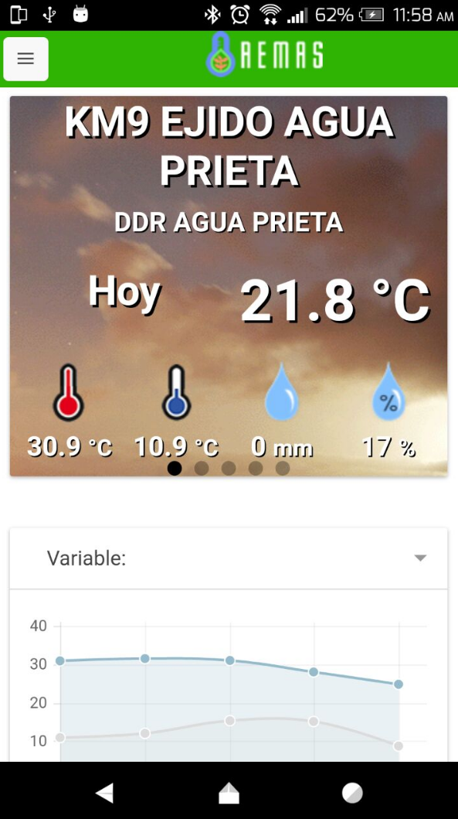
Pronóstico por estación para los siguientes cinco días:
temperatura promedio,
temperatura máxima,
temperatura mínima,
precipitación y
humedad relativa.
Gráfica de las condiciones meteorológicas de los cinco días anteriores.

Slide 7
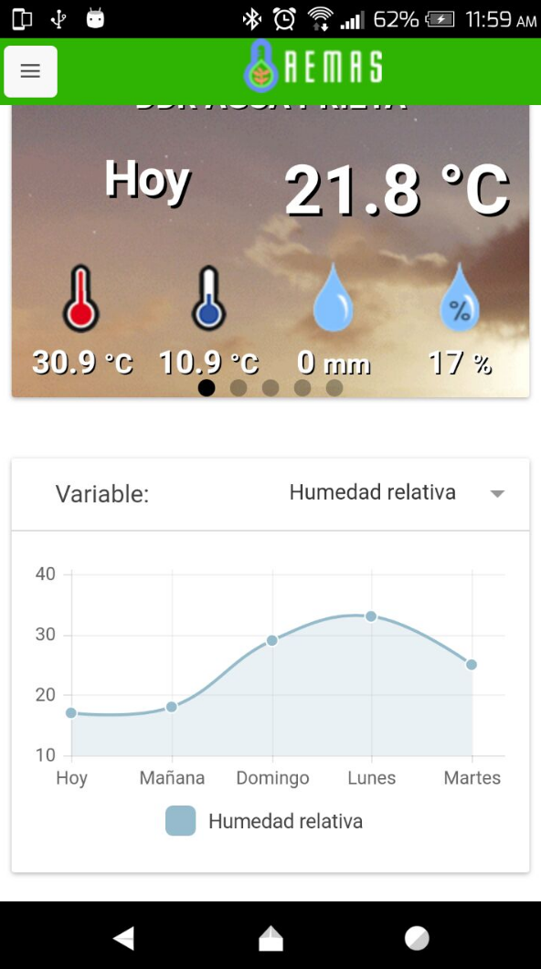
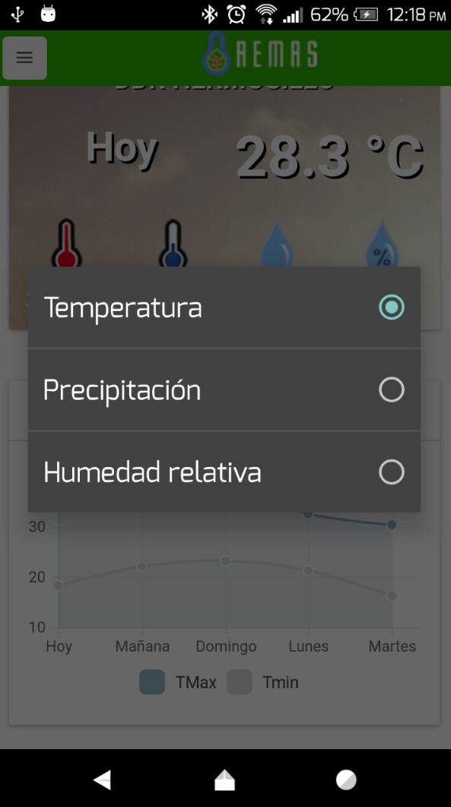
Para ver la imagen del pronóstico para los siguientes días sólo deslizamos la pantalla.
En la gráfica podremos elegir entre las mismas variables del pronóstico.

Slide 8
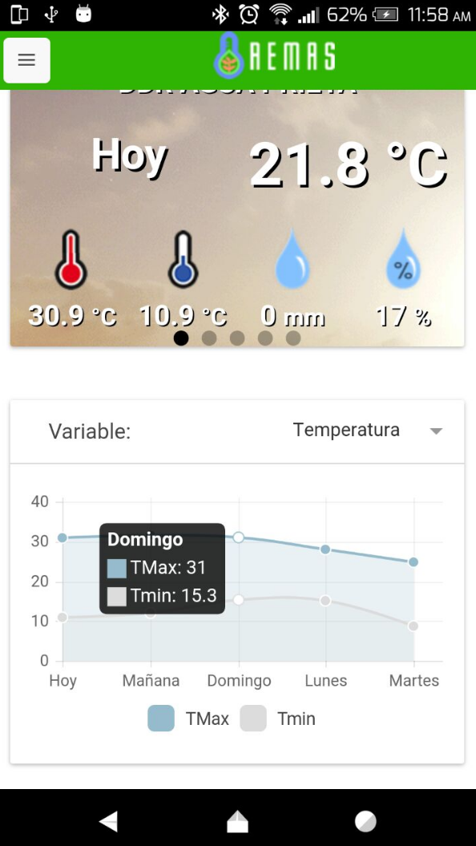
Al tocar la línea de la gráfica nos mostrará el registro en un recuadro.

Slide 9

Aplicación
Sugerencias y comentarios son bienvenidos…
¿Qué más les gustaría ver en la aplicación?
¿Qué otras cosas necesitan?

Slide 10
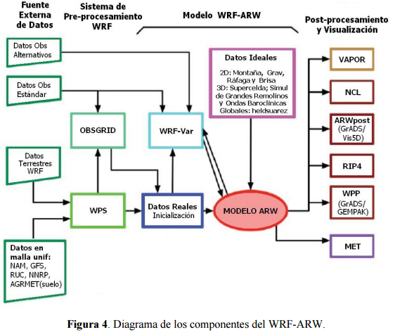
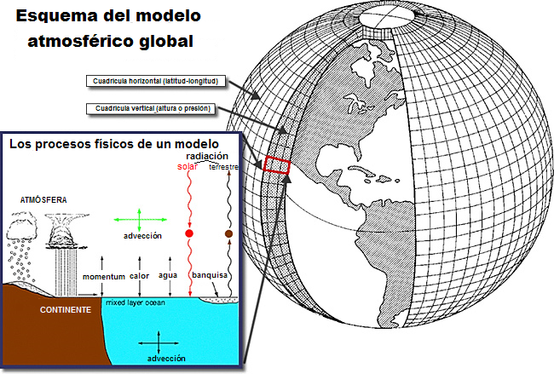
Modelación Numérica del Clima y el Tiempo: Aplicación de ecuaciones en una malla tridimensional que rigen la física, la dinámica de fluidos y la química. Los resultados son evaluados contra observaciones para efectos de validación.
Modelo Circulación Global (100 km)
Modelo de Meso Escala WRF
Weather Research and Forecasting

Slide 11
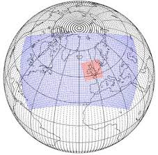
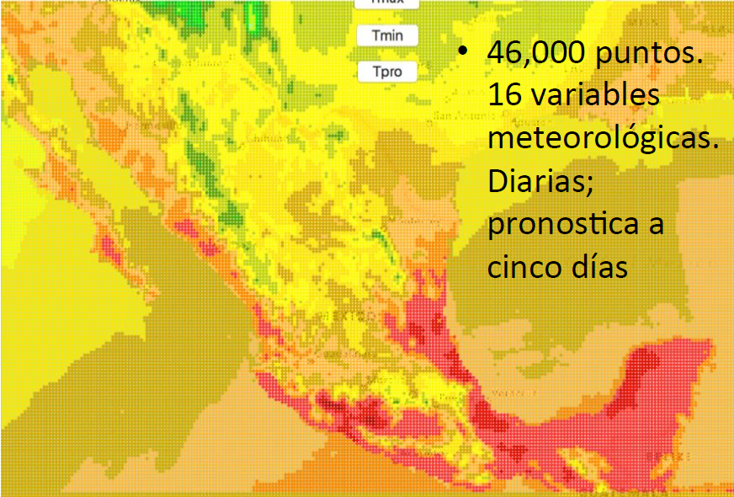
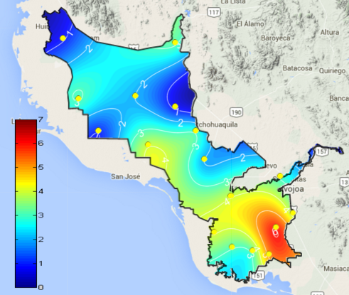
Modelo de Meso Escala (13 Km, 5 días)
(Cortesía del INIFAP)
MCG (100 km)
Asimilación de datos
Datos observados
(Downscalling)
Interpolación para obtener datos puntuales
Parametrización

Slide 12
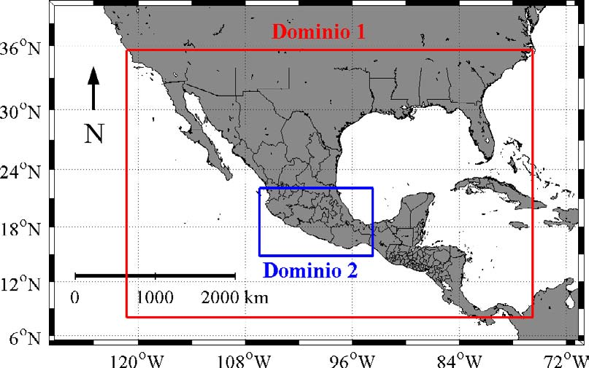
Computación del clima
Modelo de Meso Escala (13 Km, 5 días)
Tiempo de procesamiento (10 - 16 horas)
Pronóstico diario
Para pronósticos horarios se requiere una capacidad de computo de 5 x 10 ¹¹ flops en 60 segundos = 8 Gflop / s ~ 8 millones de operaciones para cada nodo de la malla.
En las condiciones actuales de cómputo el tiempo de procesamiento para el pronóstico horario se estima que es de 48 horas con salidas que ocupa un espacio de ½ GB para cada set de datos.
Los FLOPS son una medida de rendimiento de una computadora, especialmente en el campo científico, en donde se utiliza mucho las operaciones con datos de tipo flotante, para realizar simulaciones precisas y obtener resultados fidedignos

Slide 13
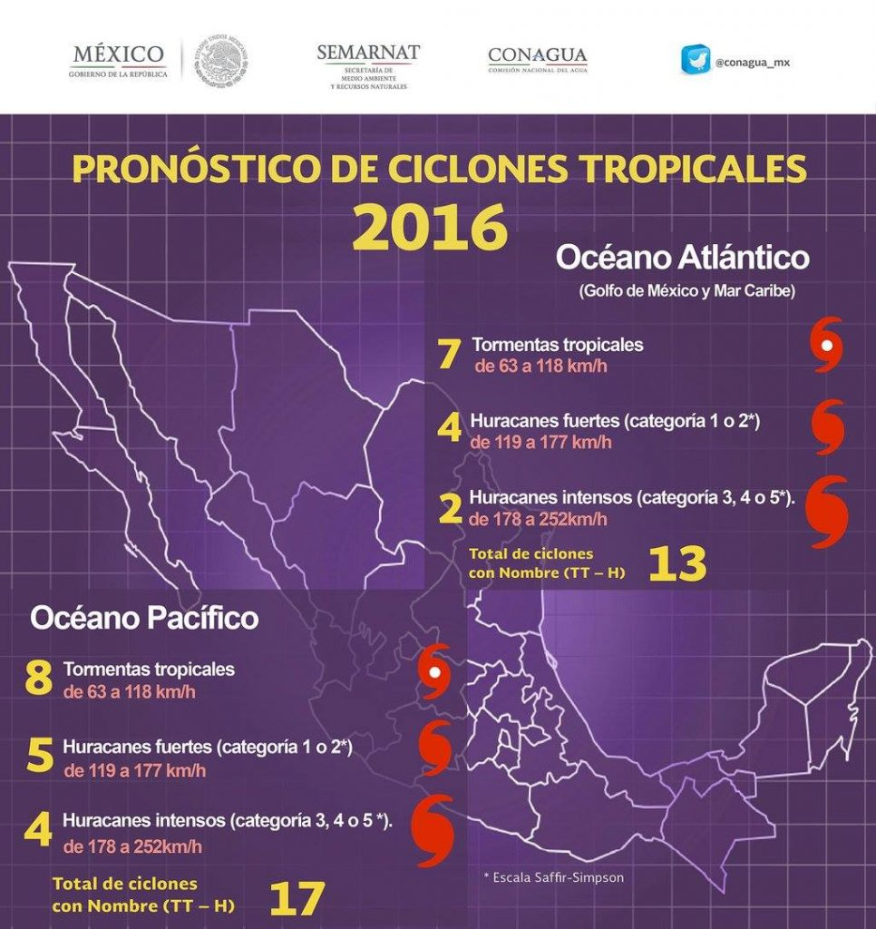
Inició la temporada de ciclones tropicales para el Océano Pacífico
El día 15 de mayo inició la temporada de ciclones tropicales para el Océano Pacífico y el día primero de junio iniciará para el Océano Atlántico. La temporada finalizará el 30 de noviembre.
Para éste año se esperan 30 ciclones tropicales:
17 para el Océano Pacífico (tres por arriba del promedio) y
13 para el Océano Atlántico (dos por arriba del promedio).
Se prevé que de cuatro a seis ciclones impacten directamente en las costas mexicanas.

Slide 14
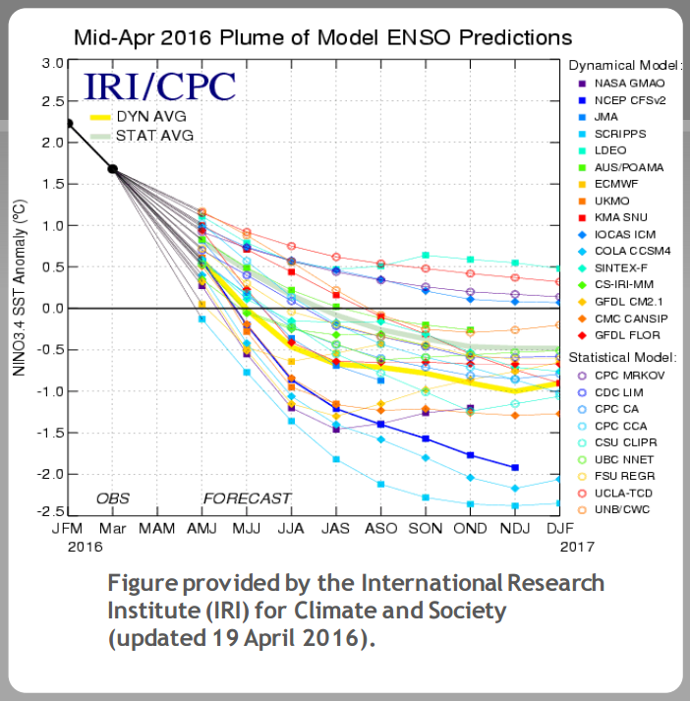
El Niño
16 Modelo dinámicos
9 Modelos estadísticos

Slide 15
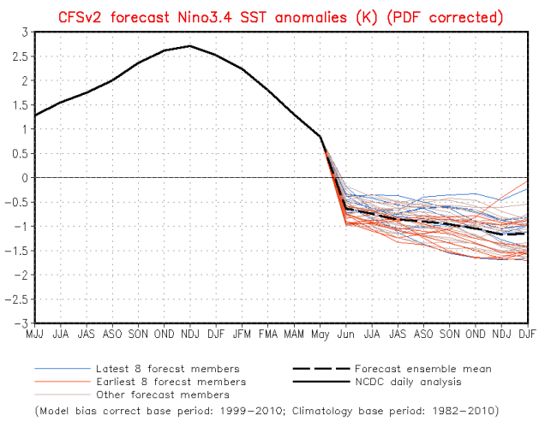
El Niño
El Niño se está debilitando. Se prevé que llegue a una condición neutral a finales de primavera o a inicios de verano.
Podría presentarse La Niña durante el verano o a principios de otoño, lo que representaría la disminución de lluvias o sequías en el norte del país.

Slide 16
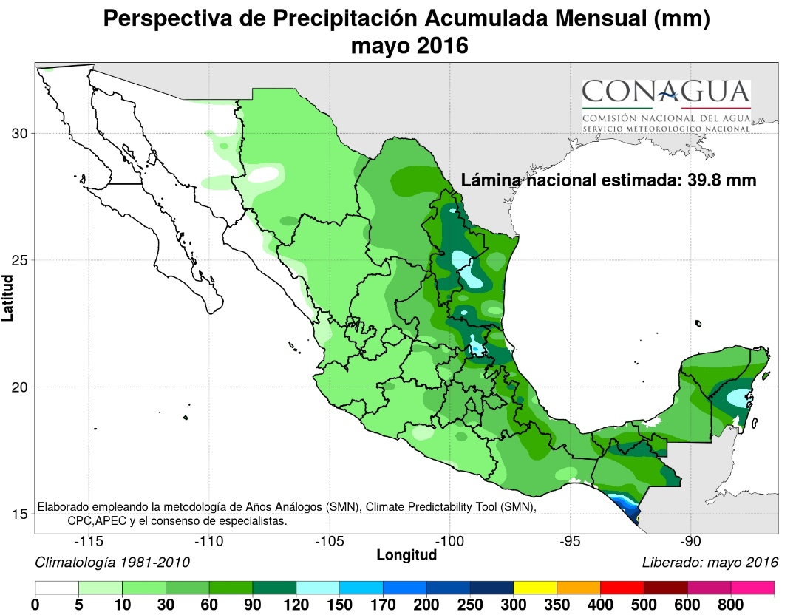
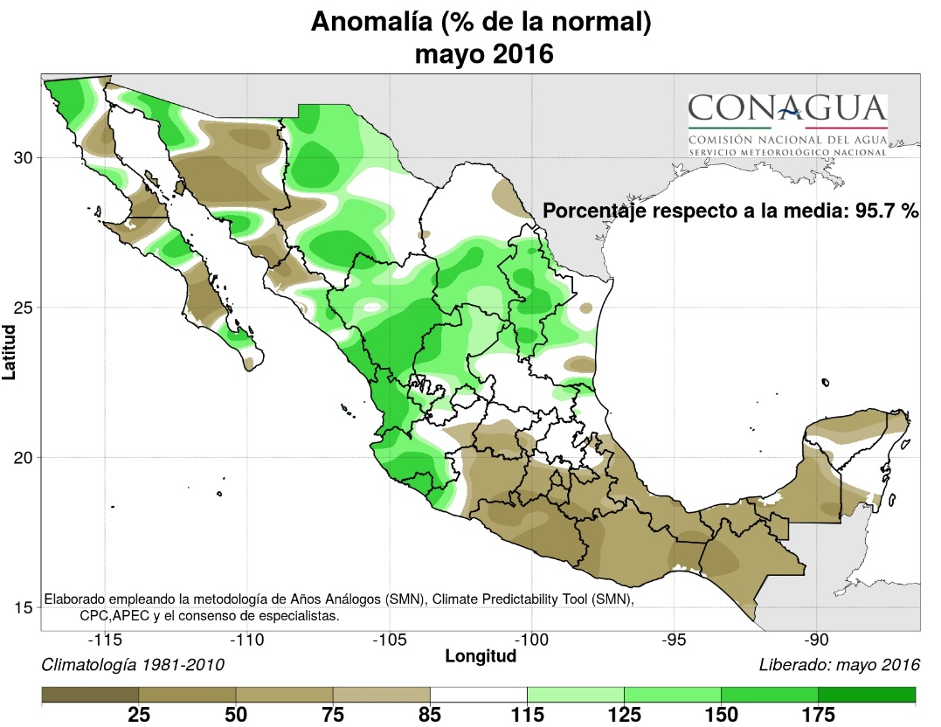
Perspectiva: Precipitación para el mes de mayo

Slide 17
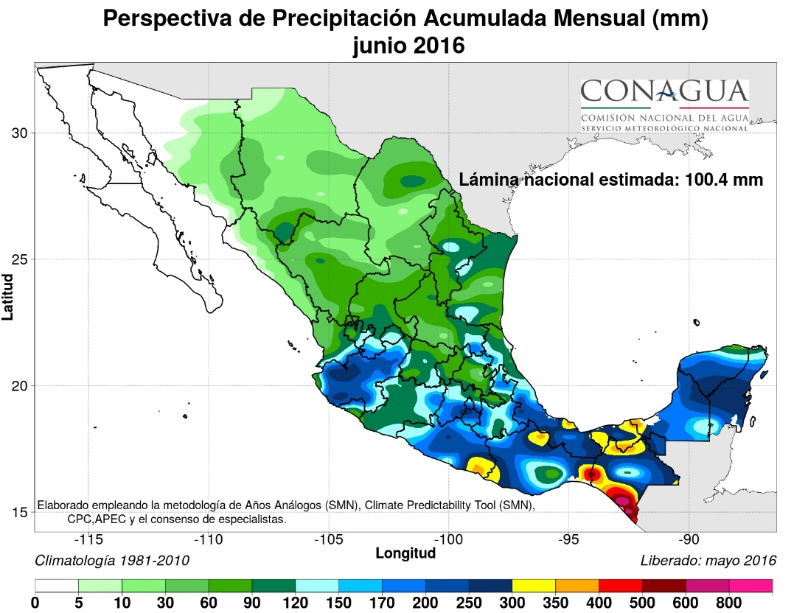
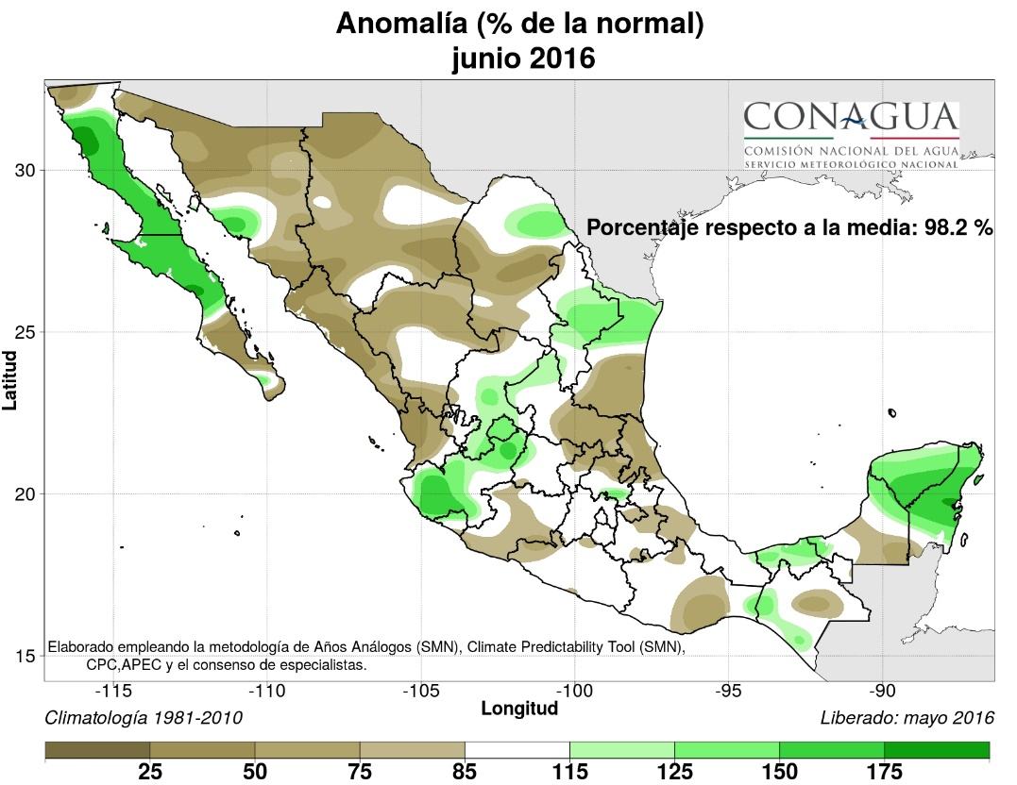
Perspectiva: Precipitación para el mes de junio

Slide 18
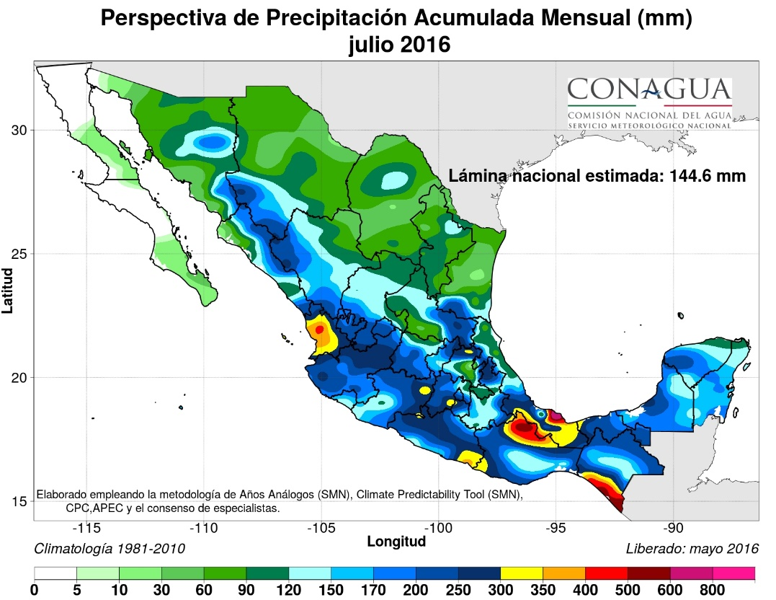
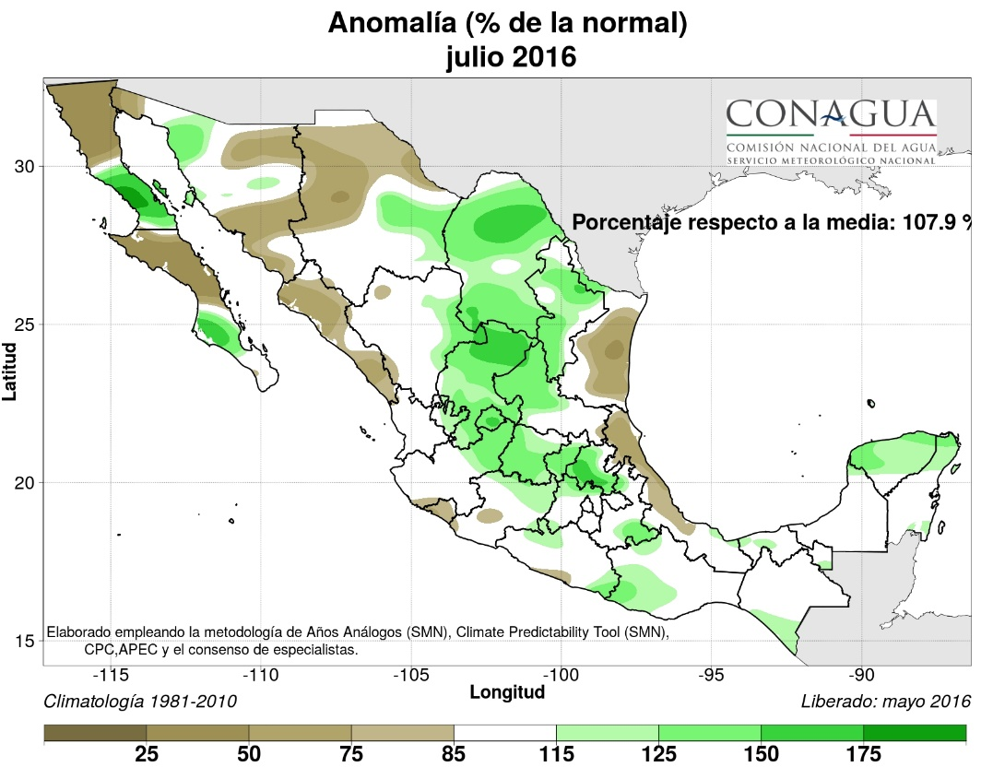
Perspectiva: Precipitación para el mes de julio

Slide 19
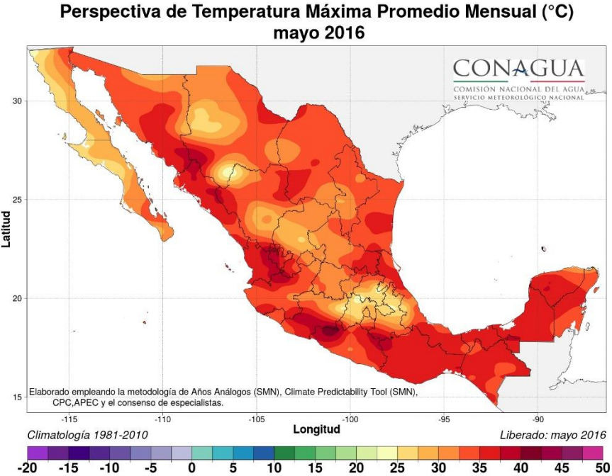
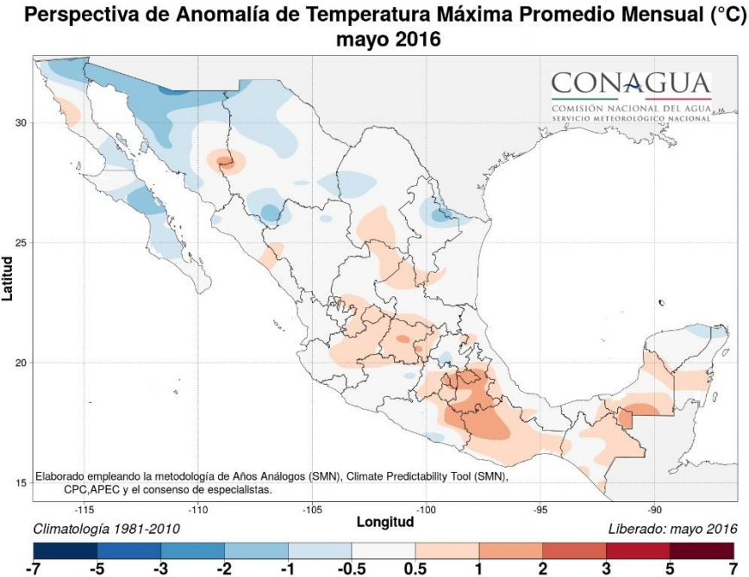
Perspectiva: Temperatura máxima para el mes de mayo

Slide 20
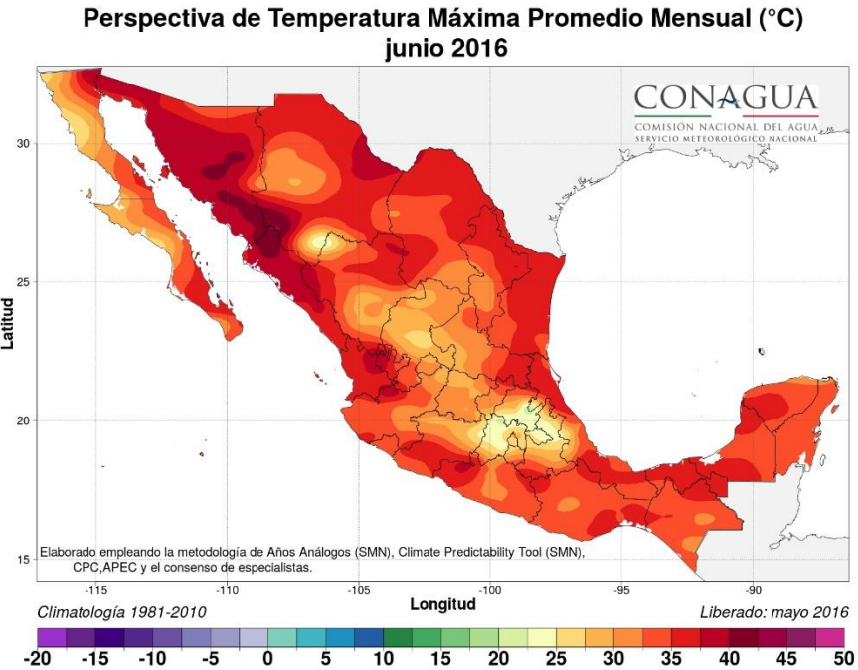
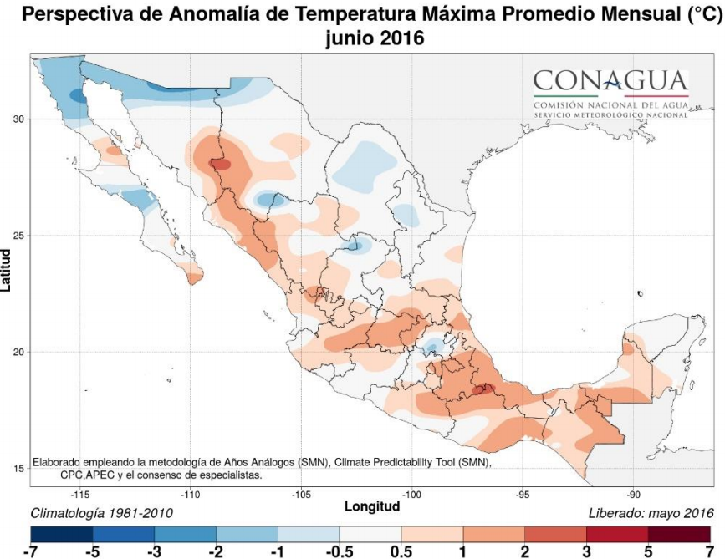
Perspectiva: Temperatura máxima para el mes de junio

Slide 21
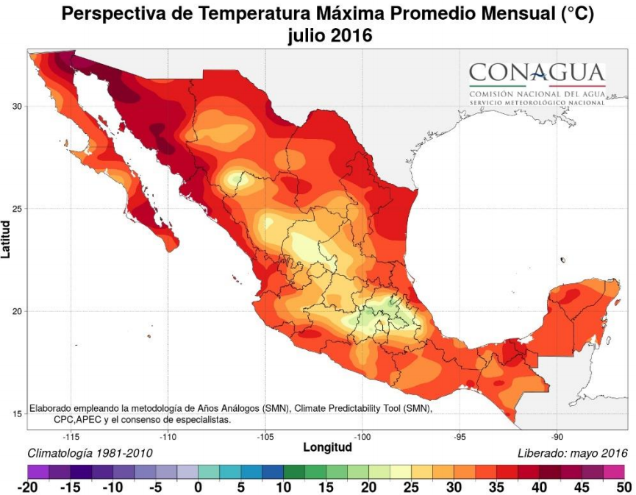
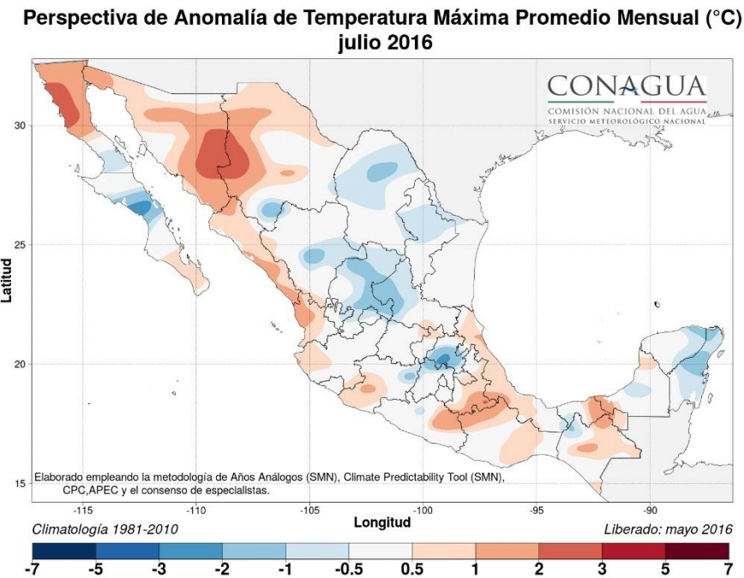
Perspectiva: Temperatura máxima para el mes de julio

Slide 22
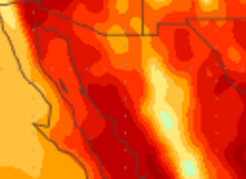

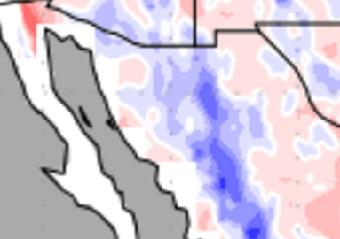
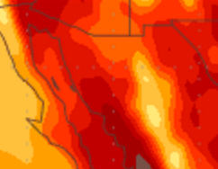
Temperatura promedio:
del martes 17 al miércoles 25 de mayo de 2016.
Anomalía de temperatura:
del martes 17 al miércoles 25 de mayo de 2016.
Temperatura promedio:
del miércoles 25 de mayo al jueves dos de junio de 2016.

Slide 23
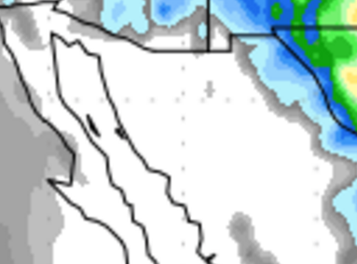

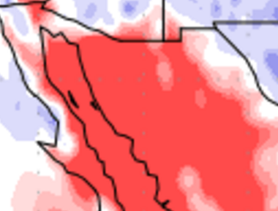
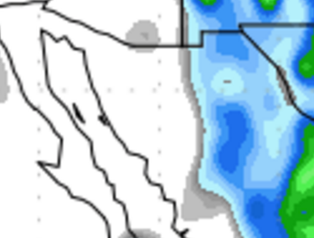
Precipitación (mm):
del martes 17 al miércoles 25 de mayo de 2016.
Anomalía de Precipitación (% de la normal):
del martes 17 al miércoles 25 de mayo de 2016.
Precipitación (mm):
del miércoles 25 de mayo al jueves dos de junio de 2016.

Slide 24
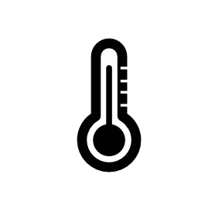
Condiciones meteorológicas esperadas para Sonora
Tabla 1. Temperatura máxima (Tmax) y temperatura mínima (Tmin) esperadas para las principales regiones agrícolas de Sonora durante los próximos días.
REGIÓN | Martes |  | Miércoles |  | Jueves |  | Viernes
 | Tmax (°C) | Tmin (°C) | Tmax (°C) | Tmin (°C) | Tmax (°C) | Tmin (°C) | Tmax (°C) | Tmin (°C)
Caborca | 30 a 34 | 11 a 15 | 30 a 34 | 11 a 15 | 34 a 38 | 11 a 15 | 34 a 38 | 15 a 19
Comunidades Yaquis | 34 a 38 | 16 a 20 | 34 a 38 | 14 a 18 | 34 a 38 | 13 a 17 | 36 a 40 | 14 a 18
Fuerte Mayo | 35 a 39 | 15 a 19 | 35 a 39 | 14 a 18 | 35 a 39 | 13 a 17 | 35 a 39 | 13 a 17
Guaymas-Empalme | 33 a 37 | 15 a 19 | 33 a 37 | 14 a 18 | 37 a 41 | 15 a 19 | 36 a 40 | 15 a 19
Hermosillo | 30 a 34 | 13 a 17 | 30 a 34 | 13 a 17 | 34 a 38 | 15 a 19 | 34 a 38 | 16 a 20
Pesqueira | 30 a 34 | 11 a 15 | 30 a 34 | 11 a 15 | 32 a 36 | 13 a 17 | 32 a 34 | 15 a 19
San Luis Río Colorado | 30 a 34 | 13 a 17 | 32 a 36 | 11 a 15 | 34 a 38 | 13 a 17 | 34 a 38 | 13 a 17
Sonoyta | 28 a 32 | 9 a 13 | 28 a 32 | 11 a 15 | 32 a 36 | 11 a 15 | 32 a 36 | 13 a 17
Valle del Mayo | 32 a 36 | 15 a 19 | 32 a 36 | 15 a 19 | 34 a 38 | 13 a 17 | 34 a 38 | 13 a 17
Valle del Yaqui | 32 a 36 | 15 a 19 | 32 a 36 | 13 a 17 | 33 a 37 | 13 a 17 | 34 a 38 | 13 a 17

Slide 25

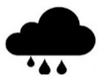
Tabla 2. Velocidad máxima de vientos esperados durante los próximos días en las principales regiones agrícolas de Sonora.
 | Velocidad máxima de vientos (km/h)
REGIÓN | Martes | Miércoles | Jueves | Viernes
Caborca | 30 | 30 | 30 | 37
Comunidades Yaquis | 30 | 30 | 30 | 30
Fuerte Mayo | 37 | 37 | 30 | 30
Guaymas-Empalme | 30 | 30 | 30 | 30
Hermosillo | 37 | 30 | 30 | 37
Pesqueira | 37 | 30 | 30 | 37
San Luis Río Colorado | 30 | 30 | 37 | 30
Sonoyta | 30 | 22 | 30 | 42
Valle del Mayo | 30 | 30 | 30 | 30
Valle del Yaqui | 30 | 30 | 30 | 30
No se esperan precipitaciones en las principales zonas agrícolas durante los próximos días.

